Slide 1

Instituto Tecnológico de Frontera Comalapa Modalidad Mixta
Materia:
Administración de base de datos
Semestre: Sexto semestre Especialidad:
Ingeniería en Sistemas Computacionales.
Numero de control:
231260005
Nombre del alumno:
Eddi Uriel Castillo Sánchez
Nombre del docente:
Francisco Javier Mingo Velazquez
Nombre del trabajo:
Act 5.3 Banco de ejercicios
Fecha de entrega:
Frontera comalapa, Chiapas a 11 de junio del 2026

Slide 2




INTRODUCCION
En esta actividad se realizó un banco de ejercicios con la finalidad de comprobar el funcionamiento de una aplicación frontend desarrollada en Angular, conectada con un microservicio realizado en Spring Boot y una base de datos PostgreSQL. A través de estos ejercicios se buscó verificar que el sistema pudiera realizar correctamente las principales operaciones sobre los registros de estudiantes, como visualizar, buscar, registrar, editar y eliminar información.
kbihbih
Actividad 2.3 Banco de ejercicios__EddiCastillo_6ISCM-comprimido (1) (1)

Slide 3

JUSTIFICACION
Este banco de ejercicios se justifica porque permite validar el correcto funcionamiento de la aplicación web desarrollada, ya que mediante cada ejercicio se comprueba una parte importante del sistema. Al realizar pruebas como la visualización de estudiantes, la búsqueda, el registro, la edición y la eliminación de datos, se puede confirmar que la aplicación cumple con las funciones necesarias para administrar la información de los estudiantes.
Además, esta actividad ayuda a reforzar el uso de Angular como herramienta para crear interfaces web dinámicas, así como la integración con un backend desarrollado en Spring Boot. También permite observar la importancia de conectar correctamente una aplicación con una base de datos, ya que de esta manera los datos pueden guardarse, modificarse y consultarse de forma organizada. Por ello, este trabajo es importante para comprender cómo se estructura una aplicación completa y funcional.
khvgv

Slide 4
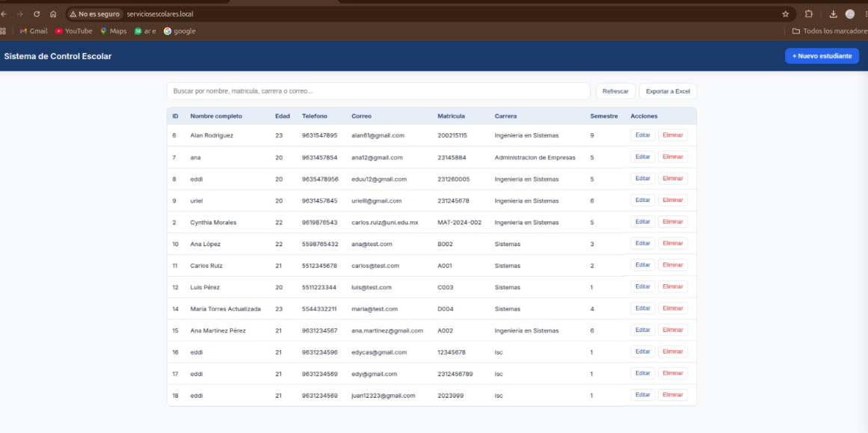
Ejercicio 1: Visualización de la lista de estudiantes
Objetivo: Comprobar que la aplicación Angular cargue correctamente la información de los estudiantes registrados en el sistema.
03
Resultado esperado: La aplicación debe mostrar correctamente la lista de estudiantes registrados. Esto permite comprobar que el frontend está funcionando y que existe comunicación con el backend y la base de datos.

Slide 5
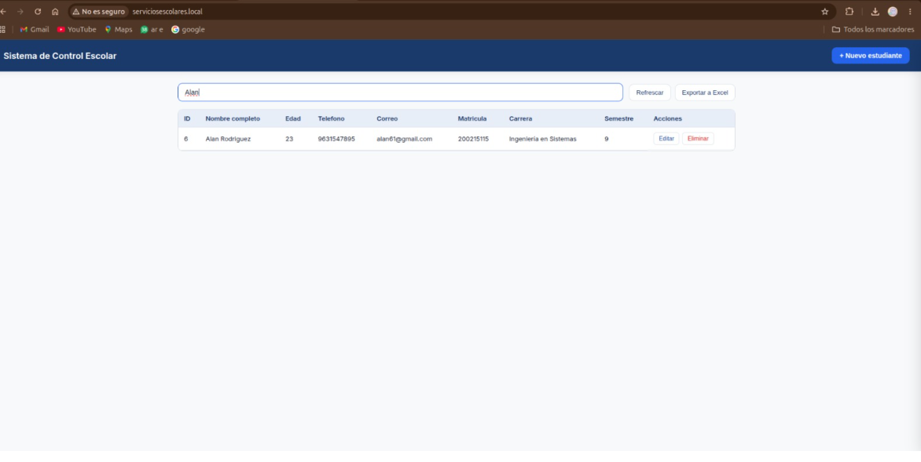
Ejercicio 2: Búsqueda de estudiantes
Objetivo: Verificar que el sistema permita buscar estudiantes de manera rápida dentro de la tabla.
03
Resultado esperado: El sistema debe filtrar correctamente la información y mostrar únicamente los estudiantes relacionados con el texto ingresado. Esta función facilita encontrar registros sin necesidad de revisar toda la tabla manualmente.

Slide 6
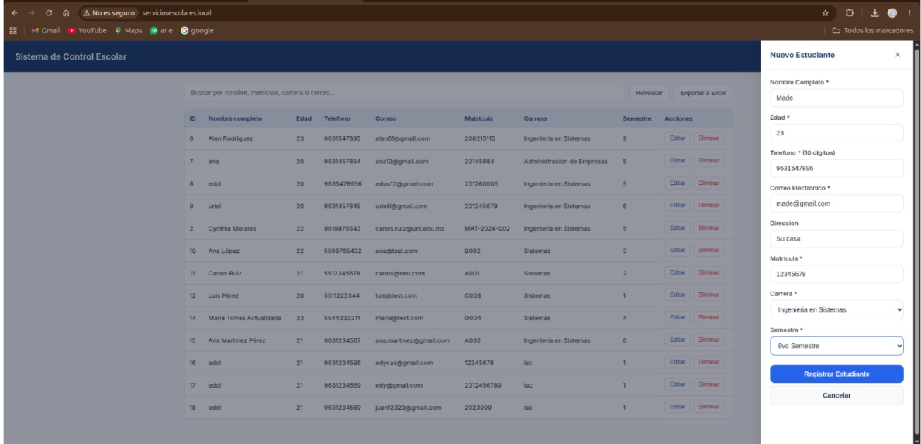
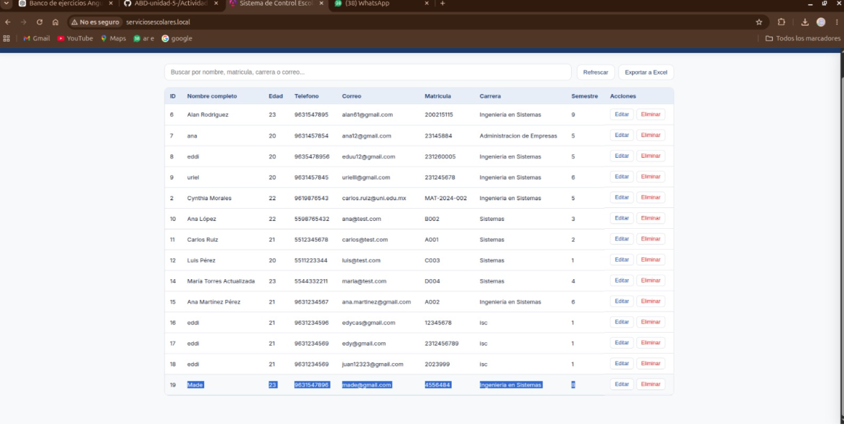
Ejercicio 3: Registro de un nuevo estudiante
Objetivo: Comprobar que la aplicación permita agregar nuevos estudiantes desde la interfaz web.
03
Resultado esperado: El nuevo estudiante debe agregarse correctamente y aparecer dentro de la tabla principal. Esto demuestra que la función de registro está conectada con el backend y permite guardar información en la base de datos.

Slide 7
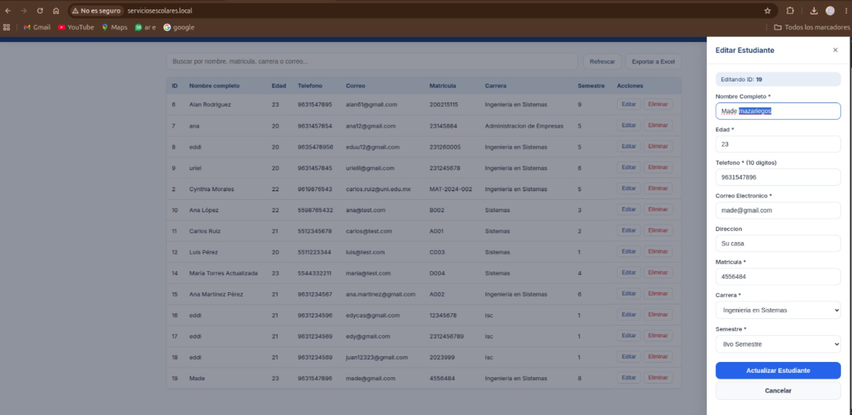
Ejercicio 4: Edición de datos de un estudiante
Objetivo: Verificar que el sistema permita modificar la información de un estudiante ya registrado.
03
Resultado esperado: La información del estudiante debe actualizarse correctamente en la tabla. Con esto se comprueba que la función de edición permite corregir o cambiar datos existentes dentro del sistema.

Slide 8
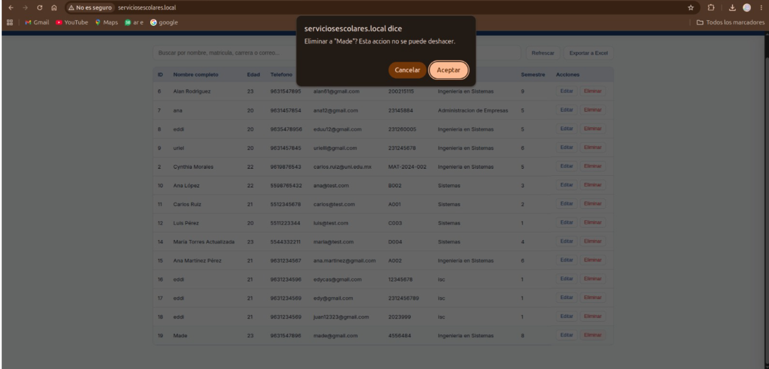
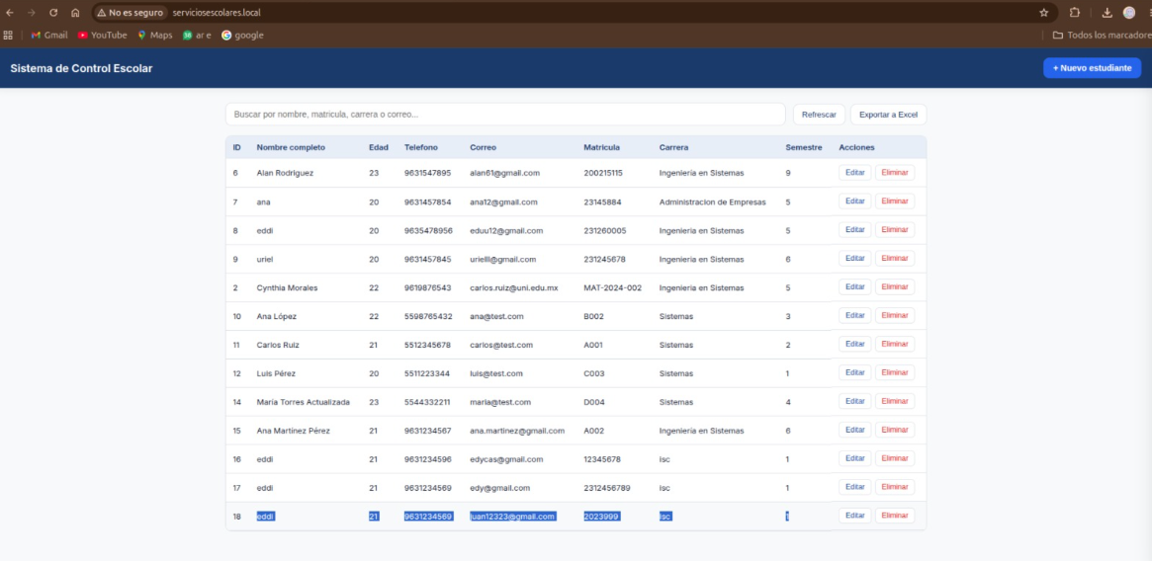
Ejercicio 5: Eliminación de un estudiante
Objetivo: Comprobar que el sistema permita eliminar registros de estudiantes desde la interfaz.
03
Resultado esperado: El estudiante seleccionado debe desaparecer de la tabla. Esto permite verificar que la función de eliminación trabaja correctamente y que el registro fue removido del sistema.

Slide 9

Link de git hub
Anexo link de git con las actividades correspondientes
https://github.com/eddiCastS/ABD-unidad-5-.git

Slide 10



Conclusion
Podemos concluir que este banco de ejercicios fue de gran utilidad porque permitió comprobar el funcionamiento de las principales operaciones realizadas dentro de la aplicación. A través de cada ejercicio se verificó que el sistema pudiera mostrar la lista de estudiantes, buscar registros, agregar nuevos datos, modificar información existente y eliminar estudiantes desde la interfaz web
Asimismo, esta actividad ayudó a reforzar los conocimientos sobre la conexión entre Angular, Spring Boot y PostgreSQL, comprendiendo cómo cada parte cumple una función dentro del sistema. El frontend permite que el usuario interactúe con la aplicación, mientras que el backend procesa las solicitudes y la base de datos almacena la información. En conclusión, este trabajo permitió demostrar que la aplicación funciona correctamente y que cuenta con las funciones básicas necesarias para la gestión de estudiantes.

